Slide 1

Прості та
складні
речовини
20.10.2015

Slide 2
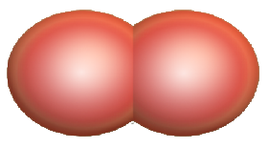
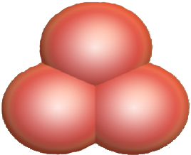
Прості речовини
Речовини складаються з молекул, атомів та йонів
Кисень
Озон
Кисень та озон це гази. Їх молекли складаються тільки з однакових атомів Оксигену.
Це прості речовини

Slide 3
Речовини, складаються з однакових атомів, називаються простими
молекули яких
Молекули
простих речовин складаються з однакових атомів
Молекула кисню

Slide 4
Прості речовини
О
О
О₂
Молекула кисню
Н₂
Н
Н
Молекула водню
N₂
N
N
Молекула азоту
Молекула хлору
Cl₂
Cl
Cl
Молекули простих речовин
складаються з однакових атомів

Slide 5
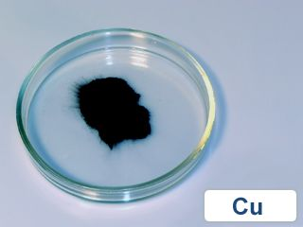
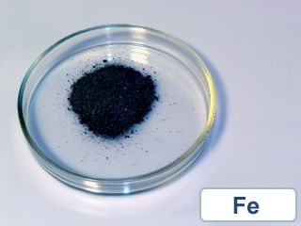
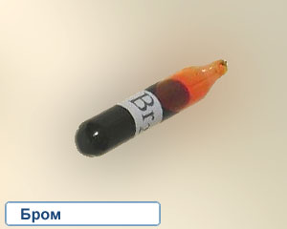
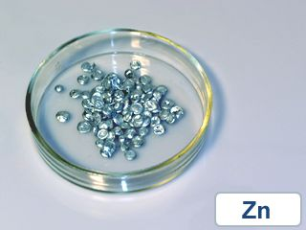
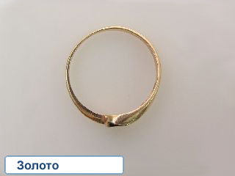
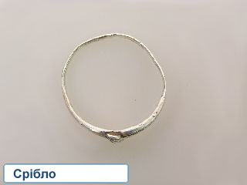
Прості речовини
мідь
залізо
бром
цинк
золото
срібло

Slide 6
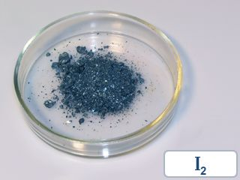
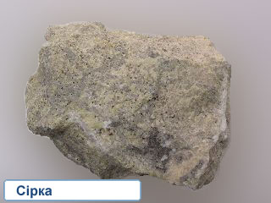
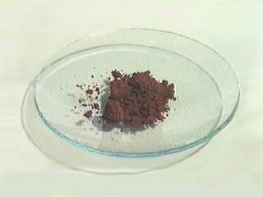
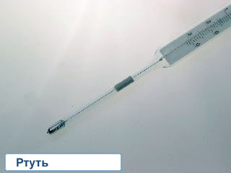
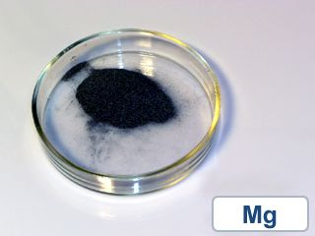
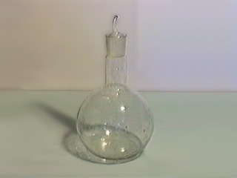
Йод
сірка
фосфор
ртуть
магній
Вуглекислий газ

Slide 7

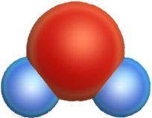

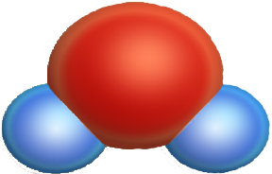
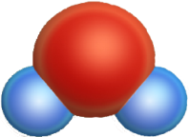





Складні речовини
Молекула води складається з різних атомів Оксигену та Гідрогену. Це складна речовина
Вода

Slide 8
Речовини, складаються з різних атомів, називаються складними
молекули яких
Молекули
складних речовин складаються з різних атомів
Молекула води

Slide 9
Складні речовини
Cl
Молекула хлороводню
Н
НCl
О
Н₂O
Н
Н
Молекула води
О
С
О
Молекула вуглекислого газу
CO₂
Молекули складних речовин складаються з різних атомів

Slide 10
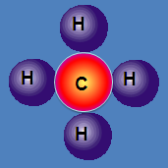





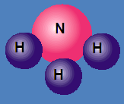


За моделями молекул визначіть речовин
та розподіліть на прості та складні

Slide 11

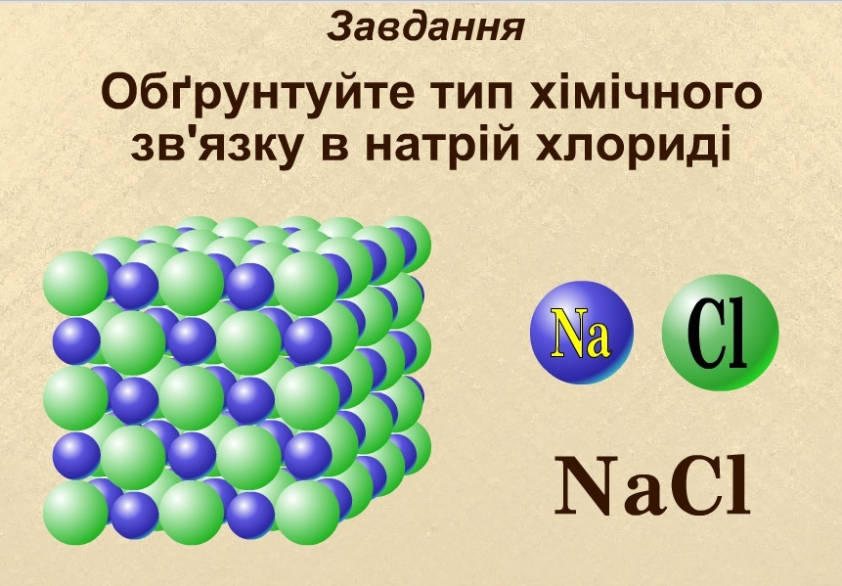
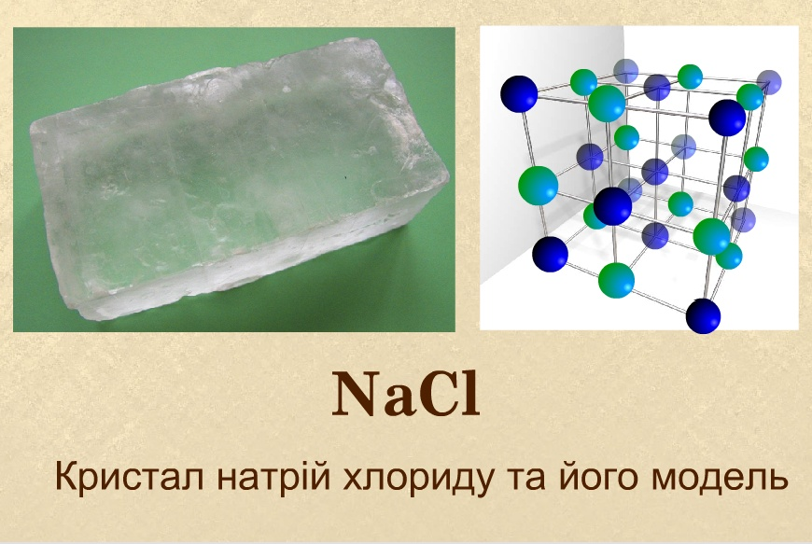
Існують також складні речовини, які утворені йонами.
+
–
Різнойменно заряджені йони натрію Nа⁺ та хлору Cl― притягуються один до одного завдяки силі електростатичного притягання

Slide 12
молекула водню
молекула кисню
O
H₂
Н
Н
O₂
Пості речовини
Складна
речовина
O
Н
Н
H₂О
молекула води
Прості речовини кисень та водень можуть утворити складну речовину ─ воду

Slide 13
молекула азоту
молекула кисню
O
N
N₂
O₂
N
O
NO
молекули оксид азоту
Прості речовини азот та кисень можуть утворити складну речовину ─ оксид азоту

Slide 14
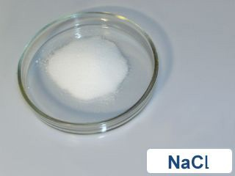
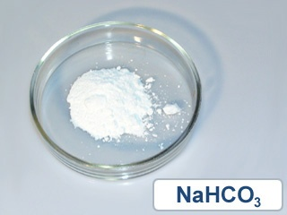
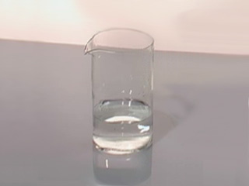
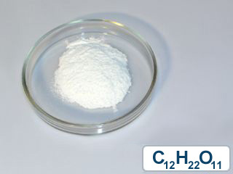
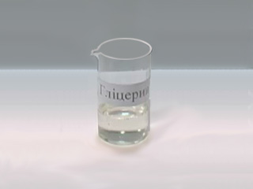
Складні речовини
сіль
сода
Вода H₂О
цукор
гліцерин

Slide 15
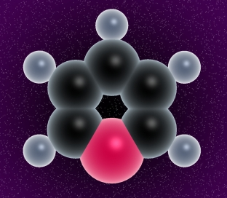
Запитання
Молекула якої речовини зображена на малюнку?
складної

Slide 16

Органічні
речовини

Slide 17
Близько XX століття вчені-хіміки почали досліджувати складні речовини, з яких побудовані живі організми або які виділяються ними.
Виявилося, що багато цих речовин (окрім води) містять хімічний елемент Карбон.
Складні речовини, що є сполуками Карбону з іншими хімічними елементами, називають органічними речовинами.
Решта речовин – неорганічні.

Slide 18
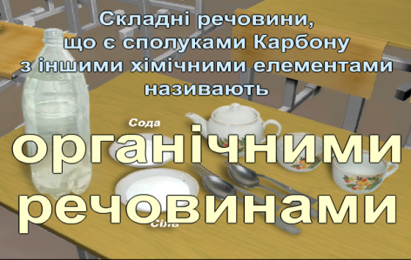

Slide 19
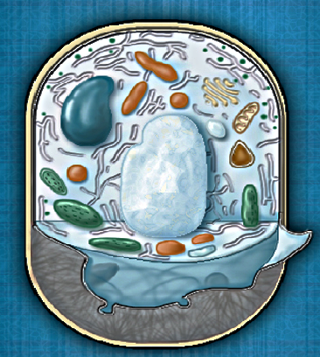
Молекули органічних речовин входять до складу клітин, із яких побудовані органи живих організмів - рослин, тварин.
Звідси і назва - "органічні речовини". Адже перші з них були виявлені саме у складі організмів живих істот.
Клітина рослинного організму

Slide 20
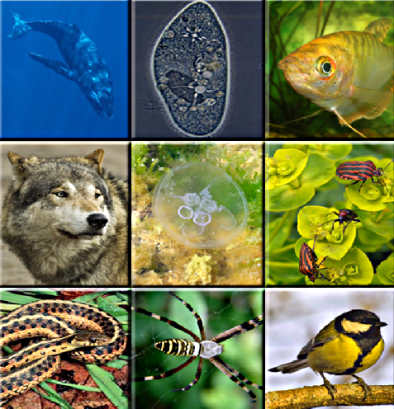
Органічні речовини
і вода - основний матеріал, із якого складаються живі організми.

Slide 21
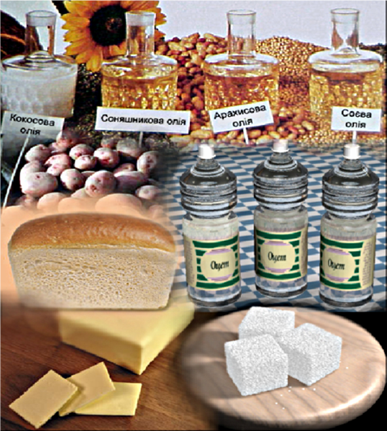
До складу продуктів харчування входять
білки, жири та вуглеводи
Значна кількість органічних речовин створена людиною для різноманітних потреб.

Slide 22
Білки - органічні речовини складної будови. Білки відповідають за ріст живих істот, їх розвиток та здатність мати потомство.
Жири та вуглеводи (зокрема глюкоза) відіграють роль палива в організмі людини і тварин, адже при виконанні роботи витрачаються саме жири та вуглеводи.
Вони є продуктами харчування.
Це, наприклад, цукор, олія, масло, маргарин тощо.

Slide 23
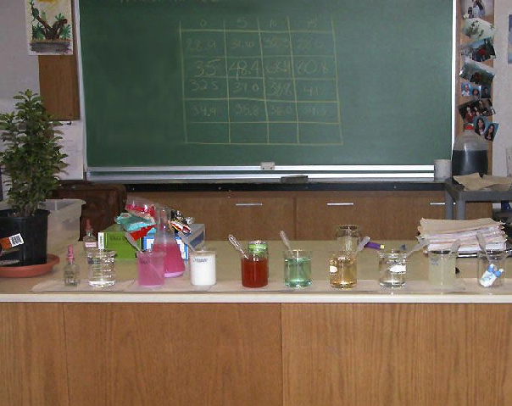

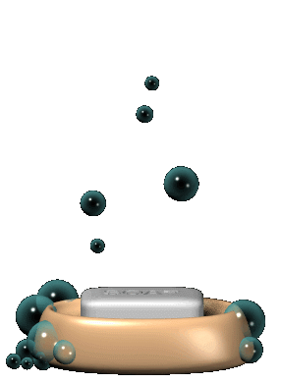
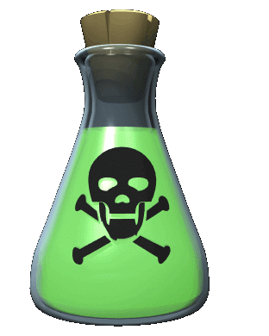

Домашнє
завдання
§11-12

Slide 24
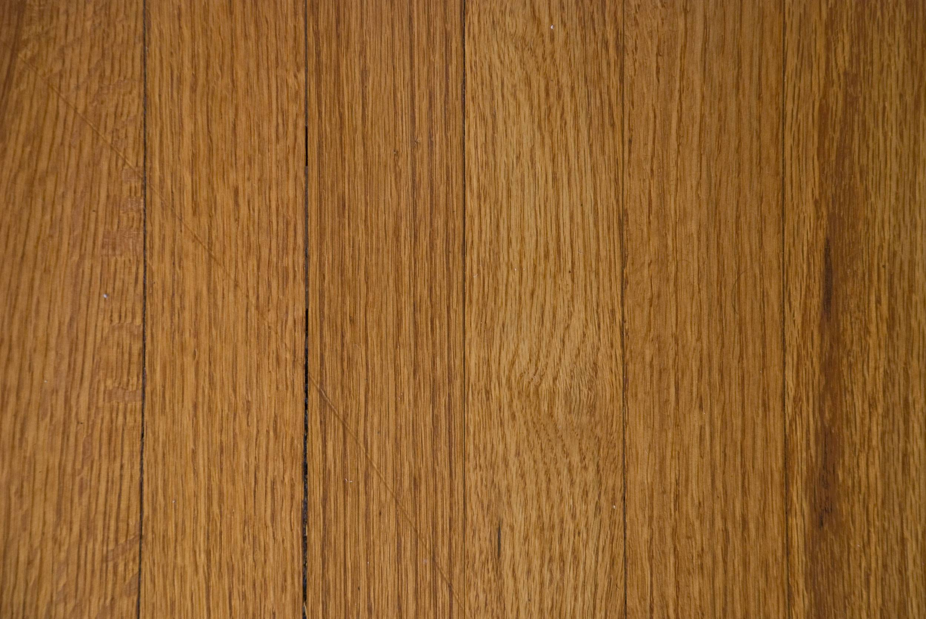
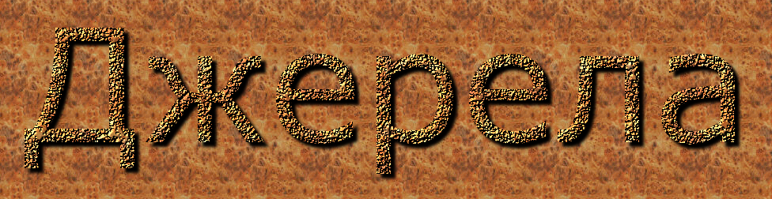


П.П.Попель, Л,С.Крикля Хімія.Підручник для 7 кл. Київ.Видавничий центр “Академія”, 2016
Григорович О.В. Хімія.7 клас
Розробки уроків Х.: Вид-во “Ранок”, 2007.
Шаповалов С.А. Довідник старшокласника
та абітурієнта. Х. Торсінг, 2005.
Старовойтова І. Ю. Усі уроки хімії. 7 клас
Х.: Вид. група “Основа”, 2007.
Хімія. Практичний довідник 7-9 клас. / Авт.-упорядник Курмакова І.М. та інші – Чернігів: КММЕДІА, 2015.

